Slide 1

Routing & Adatkezelés
“Repül a nehéz request, ki tudja hol áll meg”

Slide 2

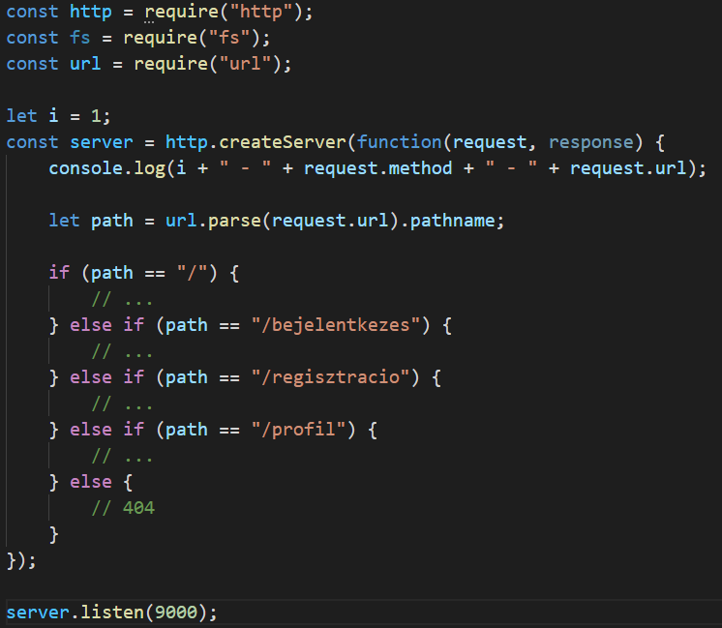

Slide 3
Routing
Route-ok
Egy URL-hez kötött kérésfeldolgozási folyamat.
Middleware-ek
A kérés rendes kezelése előtt lefutó függvények (előkészítik a kérést és ellenőrzik azokat).
Kéréskezelő függvény
Választ nyújt egy adott kérésre.

Slide 4
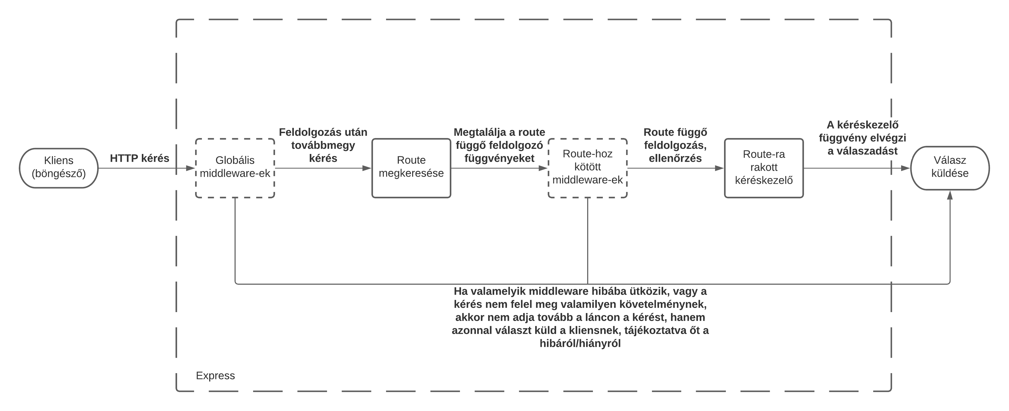

Slide 5
Create Read Update Delete
Leírja hogy milyen felületeket biztosít egy szerver az adatkezelésre
Create
Létrehoz egy új rekordot
Read
Visszaad egy rekordot
Update
Módosítja a rekord tartalmát
Delete
Kitöröl egy rekordot

Slide 6

Regisztráció
Profil / fal
Create
Read
CRUD
Update
Delete
Fiók módosítás
Fiók törlés

Slide 7
Node Package Manager
Külső library-ket kezel és hoz be a projektbe
Jelenlegi mappából projekt csinálás: npm init
Egy package telepítése: npm install <név>
A használt package-ek listáját a package.json tárolja
Használt package-ek telepítése: npm install
Az ún. globális package-ek nem a projektbe kerülnek, hanem a gépen lesznek eltárolva
Globális package telepítése: npm install –g <név>

Slide 8
Összesítve:
Routing
Kérések kezelése
CRUD
Adatkezelés leírása
npm
modulok kezelése

